Slide 1
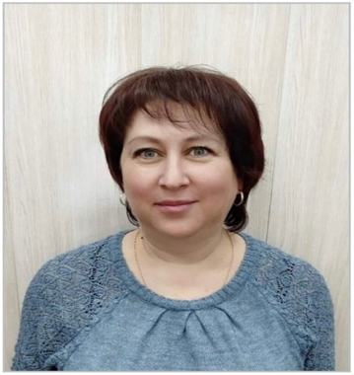
Конкурс лучших управленческих практик «Смарт Диалог»
Номинация «Доступность мер социальной поддержки»
Социальный проект «Мобильная консультативная приемная «Для МАМ»»
Руководитель проекта
Ушанова Татьяна Викторовна
Заведующий отделением профилактической работы
с семьёй и детьми
Бюджетное учреждение социального обслуживания Ивановской области
«Палехский комплексный центр социального обслуживания населения»
пгт. Палех
2023 год

Slide 2
Актуальность проекта
«Мобильная консультативная приемная «Для МАМ»»
ПРОБЛЕМА
В Палехском муниципальном районе большая часть населения проживает в удаленных селах и деревнях. Сельские женщины, имеющие детей и находящиеся в социально опасном положении неспособны самостоятельно справляться с ситуацией по причине отсутствия ресурсов для преодоления тяжелой жизненной ситуации. И это обусловлено низким уровнем информированности о мерах социальной поддержки, выплатах и льготах семьям, имеющих детей
РЕШЕНИЕ
Организовать работу «Мобильной консультативной приемной «Для МАМ» в целях предоставления социальной помощи непосредственно по месту жительства женщинам, имеющим детей и проживающим в Палехском муниципальном районе
Своевременное и оперативное консультирование о мерах социальной поддержки со стороны государства, правах и обязанностях женщин, имеющих детей
«Лавка добра» - обеспечение нуждающихся вещами б/у, предметами ухода за детьми, продуктовыми наборами и прокат средств реабилитации, бытовой техники и др.
Организация занятий в мобильной студии «Играем вместе» - обучение мам приемам организаций занятий и игр с детьми и правилам организации семейного досуга

Slide 3
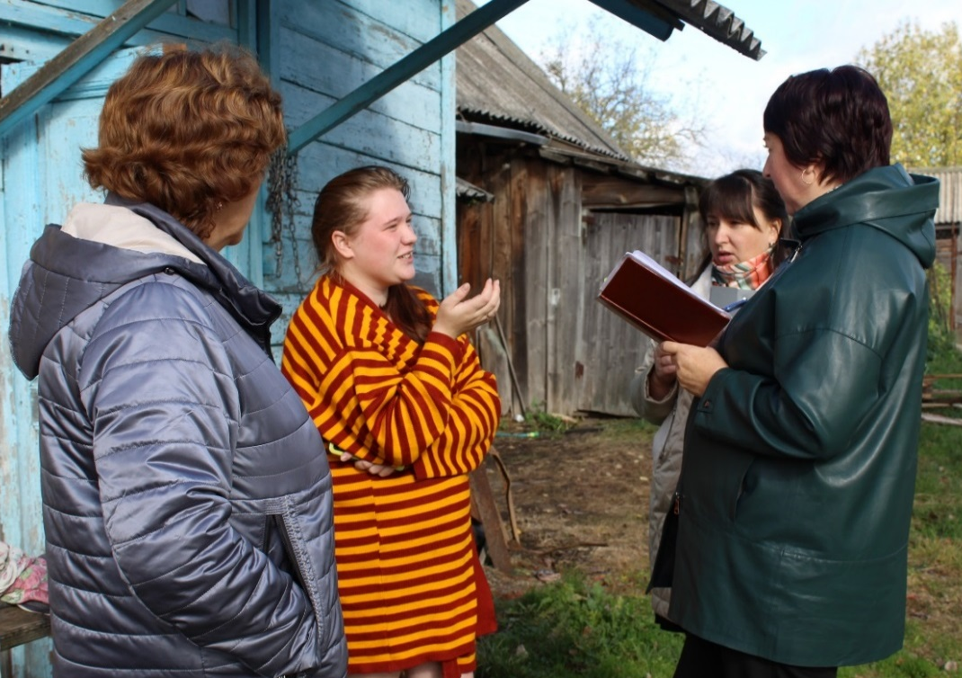
Целевая аудитория – женщины, имеющие детей в возрасте до 14 лет, проживающие в сельских населенных пунктах Палехского муниципального района, в том числе оказавшиеся в ТЖС или социально опасном положении

Slide 4
ЦЕЛЬ ПРОЕКТА
Обеспечить защиту прав и законных интересов женщин, имеющих детей и проживающих в удаленных сельских населенных пунктах путем предоставления своевременной и оперативной консультативной и иной социальной помощи непосредственно по месту жительства
Создать мобильную консультативную приёмную «Для МАМ» на базе учреждения социального обслуживания населения из числа специалистов учреждения и специалистов субъектов профилактической социального работы с семьёй и детьми
Обеспечить беспрепятственный и своевременный доступ женщин, имеющих детей к социальным услугам
Повысить уровень информированности о мерах социальной поддержки со стороны государства, правах и обязанностях женщин, имеющих детей
Вовлечь женщин в образование детей на ранних этапах их развития, повысить родительскую компетентность в вопросах воспитания и развития детей
Удовлетворить экстренные потребности женщин и их детей, оказавшихся в трудной жизненной ситуации (питание, одежда, предметы ухода за детьми и пр.)
ЗАДАЧИ ПРОЕКТА
Сформировать у женщин способность к самостоятельному обращению за помощью в различные организации и учреждения

Slide 5
Этапы реализации проекта
1 этап - Подготовительный
Встречи с главами поселений Палехского муниципального района. Выявление нуждаемости и анкетирование потенциальных участников проекта
2 этап - Организационный
Разработка плана мероприятий по проекту.
Распространение информации о работе «Мобильного консультативного пункта «Для МАМ»» в сельских поселениях, местной газете «Призыв», в социальных сетях
Информационно консультативная работа, распространение пяток, буклетов, листовок
3 этап - Основной
Реализация проекта по основным направлениям
Работа Пункта проката, средств реабилитации, бытовой техники и предметов быта
«Лавка добра»- выдача вещей б/у, предметов ухода за детьми, продуктовых наборов
Студия «Играем вместе»-обучение мам приемам организации занятий и игр с детьми
4 этап – Итого - аналитический
Анализ промежуточных результатов проекта, тестирование целевой группы,
презентация и тиражирование

Slide 6
Специалисты - партнеры проекта
Инспектор по делам несовершеннолетних МО МВД «Южский»
Консультативно - профилактическая работа по предупреждению правонарушений несовершеннолетними
Отдел образования Администрации Палехского района
Консультации для мам по вопросам воспитания детей
ОБУЗ «Палехская центральная районная больница»
Мониторинг здоровья всех членов семьи
ОГКУ «Палехский центр занятости населения»
,
Решение вопросов трудоустройства
Территориальное управление социальной защиты населения
Информирование о мерах социальной поддержки со стороны государства

Slide 7
Одна из главных задач –
повысить уровень информированности сельского населения
о мерах социальной поддержки
Информационно консультативная работа
Информирование о мерах социальной поддержки, в том числе о пособиях, выплатах и льготах семьям, имеющим детей
Консультации о получении бесплатных путевок в детские оздоровительные лагеря
Консультации о возможности бесплатно освоить новую профессию находясь в декретном отпуске и отпуске по уходу за ребенком
Распространение информационного материала (буклеты, памятки)

Slide 8
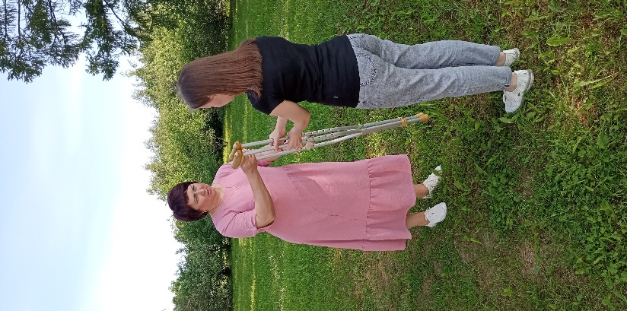
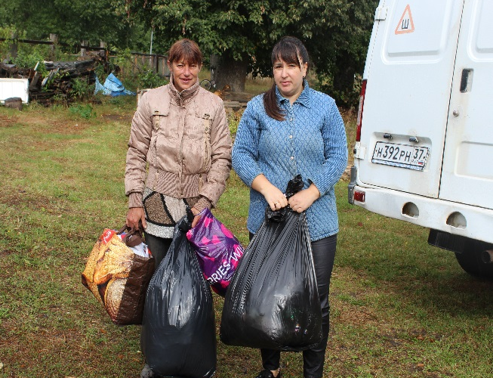
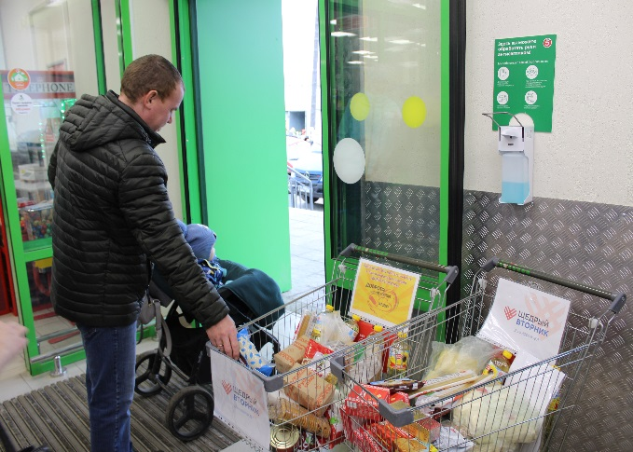
Для поддержки нуждающихся семей с детьми организована работа мобильного пункта «Лавка добра»
Обеспечение нуждающихся вещами б/у
Прокат средства реабилитации, бытовая техника, предметов быта
«Лавка Добра»
Продуктовые наборы собираются в ходе акции «Добрая покупка», которую организуют сотрудники учреждения в сетевых магазинах
Обеспечение продуктовыми наборами

Slide 9
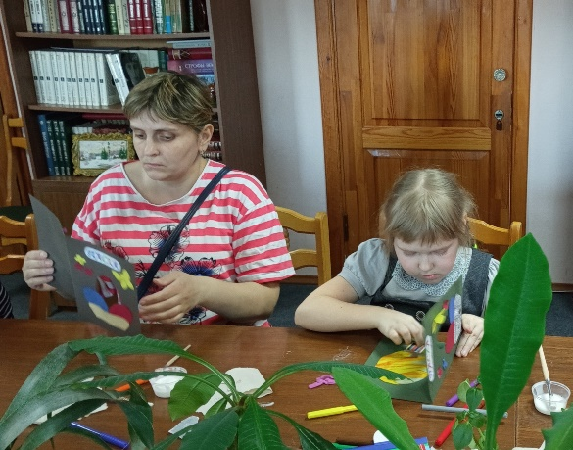
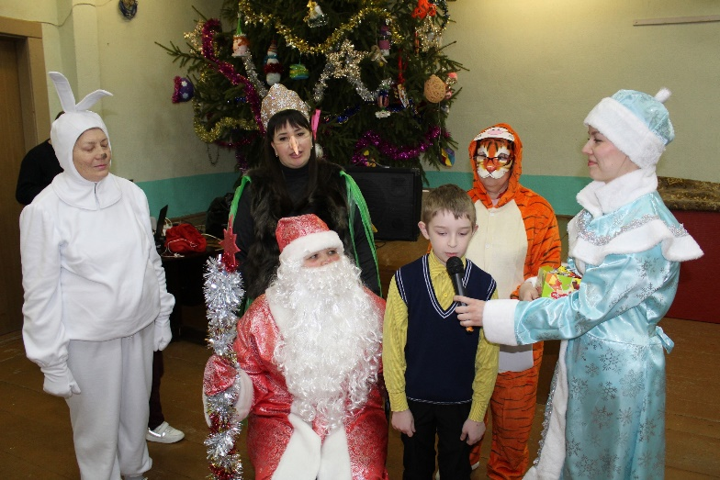
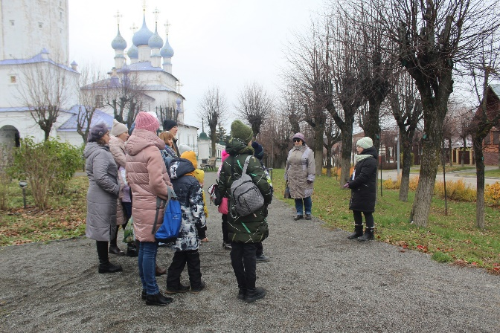
Для повышения родительских компетенций в вопросах воспитания и развития детей специалисты проводят для мам и их детей занятия в мобильной студии
«Играем вместе»
Проведение совместных мастер-классов
Проведение досуговых семейных мероприятий
Семейные экскурсии

Slide 10
Результаты реализации проекта
КОЛИЧЕСТВЕННЫЕ ПОКАЗАТЕЛИ
3
несовершеннолетних ребенка получили бесплатные путевки в детские оздоровительные лагеря
5
Создана мобильная консультативная приемная «Для МАМ» с общим количеством специалистов 5 человек
2
семьи получили финансовую поддержку в связи с ТЖС путем заключения Социального контракта
20
За 2022 год осуществлено плановых выездов в сельские населённые пункты
3
женщины трудоустроены и выполняют работу на дому
20
Количество женщин -
участниц проекта
10
семей обеспечены необходимыми сезонными вещами
70%
У 70% женщин, участниц проекта сформирована способность к самостоятельному обращению за помощью в различные организации и учреждения
7/16
7 семей (16 детей) получили помощь в виде продуктовых наборов
50%
50% женщин, участниц проекта принимают активное участие в работе мобильной студии «Играем вместе»
12
проведено досуговых мероприятий

Slide 11
Результаты реализации проекта
КАЧЕСТВЕННЫЕ ПОКАЗАТЕЛИ
Повышено качество социального обслуживания женщин и их семей, проживающих на селе, в целях предупреждения и преодоления семейного неблагополучия и социального сиротства
Налажена плановая работа на селе по оказанию помощи женщинам с детьми, находящимся в социально опасном положении и кризисной ситуации
Повышен уровень информированности о мерах социальной поддержки со стороны государства, правах и обязанностях женщин, имеющих детей
Удовлетворяются базовые потребности женщин и их детей, оказавшихся в трудной жизненной ситуации (питание, одежда, предметы ухода и пр.)

Slide 12
Реализация проекта «Мобильная консультативная для МАМ» способствует повышению качества жизни, уровня социального обслуживания семей, проживающих на селе в интересах предупреждения и преодоления семейного неблагополучия и социального сиротства
Практика «Мобильная консультативная для МАМ» имеет возможность тиражирования и адаптации не только в учреждениях социального обслуживания Ивановской области, занимающихся профилактической работой семейного неблагополучия, но и другими организациями в иных регионах и территориях. Практика малозатратна, т.к. работа организаторов практики и большинства специалистов, участвующих в ее реализации проходит в рамках их должностных обязанностей и компетенций

